Slide 1
Формирование здорового образа жизни дошкольников в ходе реализации проекта «Здоровье сберегу - сам себе помогу»
МКДОУ д/с №4 «Колокольчик»
город Серафимович
Воспитатель: Авдеева Татьяна Михайловна

Slide 2
Девиз проекта: «Быть здоровым - это здорово»
Здоровые дети – в здоровой семье.
Здоровые семьи – в здоровой стране.
Так пусть на здоровой планете, растут здоровые дети!

Slide 4
АКТУАЛЬНОСТЬ ПРОЕКТА
В современном мире такие понятия как «формирование здорового и безопасного образа жизни» прочно входят в жизнь каждого человека, а также в воспитательно-образовательный процесс, начиная с ДОУ.
В последние годы создано немало здоровьесберегающих технологий которые направлены на укрепление и сохранение здоровья детей.

Slide 5
С переходом на ФГОС ДО остаётся актуальной охрана и укрепление физического и психического здоровья детей, в том числе их эмоциональное благополучие.
В настоящее время идет постоянный поиск методов оздоровления детей в условиях детского сада.
Основная цель – снижение заболеваемости детей.

Slide 6
От состояния здоровья в первую очередь зависит возможность овладения детьми всеми умениями и навыками, которые им прививаются в детском саду и которые им необходимы для эффективного обучения в дальнейшем. Для этого необходимо формировать у детей разносторонние знания и положительные черты характера, совершенствовать физическое развитие.

Slide 7
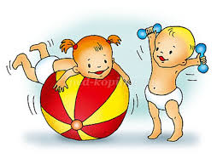
Педагогам необходимо правильно организовать воспитательно –
образовательную работу с детьми дошкольного возраста. Надо учитывать возрастные, психологические особенности детей, создавать благоприятные гигиенические условия, оптимальное сочетание разнообразных видов деятельности.

Slide 8
ЦЕЛЬ ПРОЕКТА:
Совершенствовать работу по укреплению и сохранению здоровья детей, через формирование мотивации к здоровому образу жизни.

Slide 9
Задачи проекта:
* Развивать положительное отношение к здоровому образу жизни у детей, желание заботиться о своем здоровье.
* Прививать любовь к физическим упражнениям.
* Воспитывать у всех участников проекта потребности в здоровом образе жизни: желание быть здоровым самому и научить этому других.

Slide 10
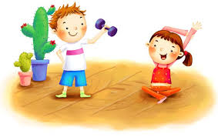
Повышать грамотность родителей в вопросах воспитания и укрепления здоровья дошкольников.
Тип проекта: информационно – творческий
Участники проекта: дети и воспитатели старшей группы, родители

Slide 11
* Сроки проведения проекта: краткосрочный – 1 (один) месяц
Форма реализации проекта:
* Игровая деятельность: сюжетно-ролевые, театрализованные игры, дидактические и пальчиковые игры.

Slide 12
Двигательная деятельность: подвижные и спортивные игры, гимнастика утренняя, бодрящая, пальчиковая, физкультминутки, физкультурные занятия.
Коммуникативная деятельность: беседы, ситуативные задачи, общение на определенные темы, отгадывание и придумывание загадок детьми.
Продуктивная деятельность: рисование, лепка, аппликация.
Художественная литература: чтение стихов, рассказов о здоровом образе жизни, выставка в книжном уголке.

Slide 13
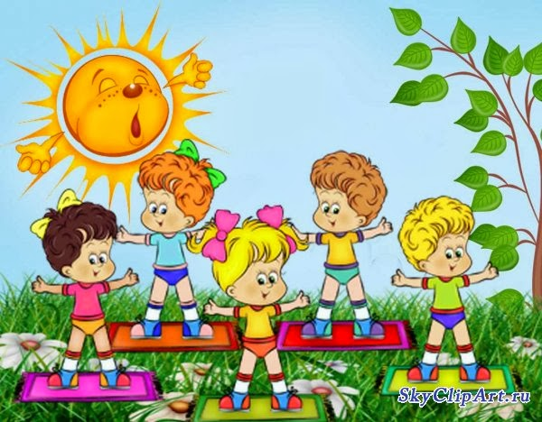
Работа с родителями: Консультации, беседы, родительские собрания, папки-передвижки, практические советы, анкетирование.

Slide 14
Здоровьесберегающие технологии, используемые для реализации проекта:
Подвижные и спортивные игры
Динамические паузы
Релаксация
Гимнастика пальчиковая
Гимнастика бодрящая
Гимнастика для глаз
Гимнастика дыхательная
Самомассаж

Slide 15
Основной этап проекта: Физкультурно-оздоровительные мероприятия: Утренняя гимнастика

Slide 16
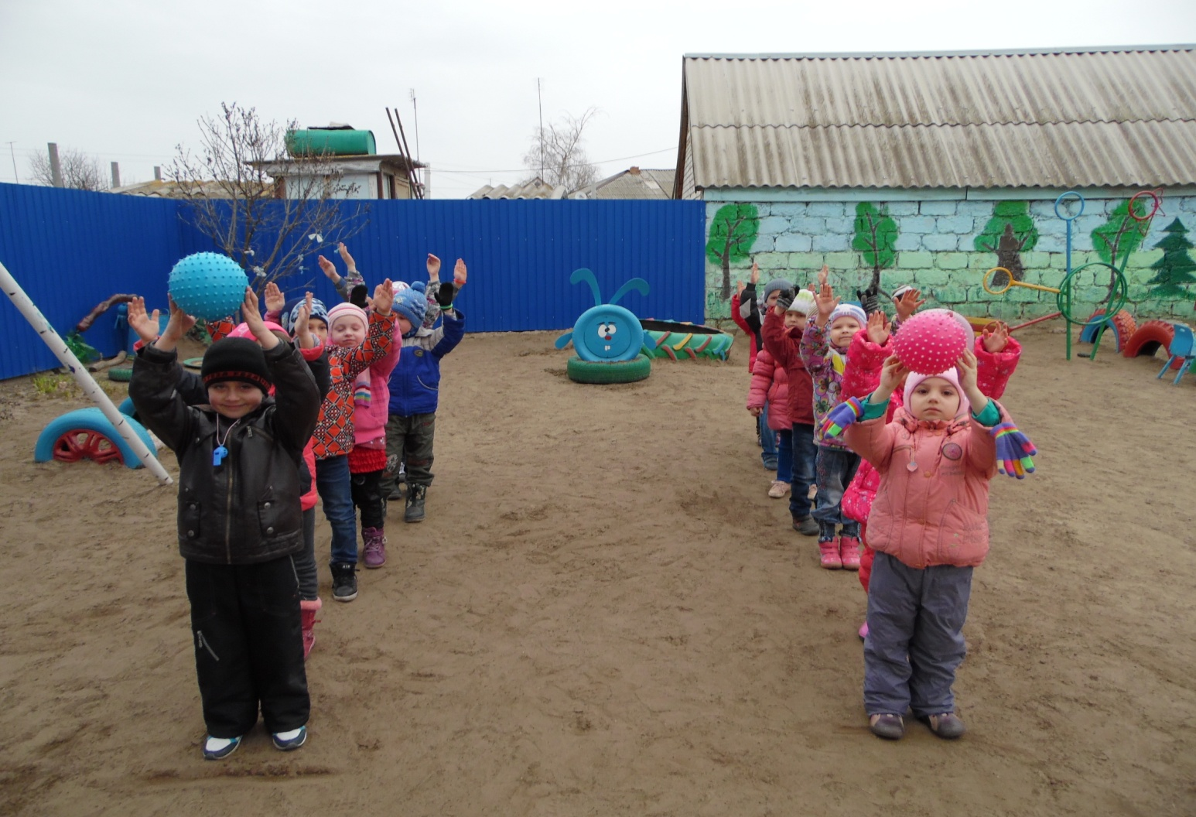
Физкультура и подвижные игры

Slide 17
Прогулки на свежем воздухе

Slide 18
Оздоровительно-профилактические мероприятия: Бодрящая гимнастика

Slide 19
Закаливающие процедуры: ходьба босиком по «дорожкам здоровья».

Slide 20
Непосредственно-образовательная деятельность «Если хочешь быть здоров» «Витаминное дерево»

Slide 21
Художественное творчество: Рисование « Больной и здоровый ребенок»

Slide 22
Лепка из пластилина «Витаминная корзина» «Морковка для зайчат»

Slide 23
Аппликация «Ваза с фруктами» «Что растёт на грядке»

Slide 24
Дидактическая игра- как средство формирования представлений о ЗОЖ У дошкольников:
Дидактические игры разнообразны по своему содержанию, игровому материалу, игровым действиям, познавательной деятельности и имеют определённую структуру, характеризующую игру как форму обучения и игровую деятельность одновременно, создаёт своеобразный микроклимат для формирования представлений о здоровом образе жизни у дошкольников.

Slide 25
Использование дидактических игр во время занятий и бесед
« Перчатки- витаминки
« Волшебный организм человека»

Slide 26
Дидактические игры
«Валеологическое лото»
«Часики здоровья»

Slide 27
Дидактические игры «Подбери одежду по погоде» «Чтобы не болеть»

Slide 28
Настольно-печатные игры

Slide 29
Настольно –печатные игры
«Малыши-крепыши»
«Если малыш поранился»

Slide 30
Беседы: « Мой организм»; «Строение тела человека» «Какие мы»

Slide 31
Беседы « Полезные продукты»;«Как правильно питаться»;«Витамины всем полезны»

Slide 32
Художественная литература о ЗОЖ

Slide 33
Работа с родителями: Консультации, беседы, родительское собрание, папки-передвижки, практические советы, анкетирование

Slide 34
Памятки и буклеты

Slide 35
Консультации и советы

Slide 36
Фотовыставки и конкурсы рисунков

Slide 37
Конкурс стенгазет о ЗОЖ

Slide 38
ЗАКЛЮЧЕНИЕ
Основными эффективными результатами проекта по формированию здорового образа жизни у дошкольников
« Здоровье сберегу – сам себе помогу» являются:
* Сформированность ценностного отношения к своему здоровью, потребности заботится о нем и о здоровье окружающих;

Slide 39
Умение детей выделять компоненты здоровья
( спорт, закаливание, сон, здоровое питание)
Эффективное взаимодействие с родителями, направленное на повышение педагогической компетентности в вопросах формирования привычек культуры здоровья.
Таким образом, практика показывает, что если правильно организовать предметно-пространственную развивающую среду,

Slide 40
учитывая возрастные особенности детей, работать в тесном контакте с родителями, то систематическая работа по формированию здорового образа жизни детей способствует укреплению здоровья детей, формирует представление о здоровье как о ценности, воспитывает полезные привычки и навыки здорового образа жизни.

Slide 41
Мы за здоровый образ жизни!

Slide 42
СПАСИБО ЗА ВНИМАНИЕ

